Slide 1
OpenBalance

Slide 2
01
02
IDEIA
ESTRUTURA FÍSICA
03
04
ELETRÓNICA
PROGRAMAÇÃO

Slide 3
IDEIA
dsfdfdf
dfdsfdf…
fdfdffdd…

Slide 4
Construção da Antena – modelação 3D
Antenna construction – 3D modulation

Slide 5
Eletrónica do Cansat
Cansat Electronics

Slide 6
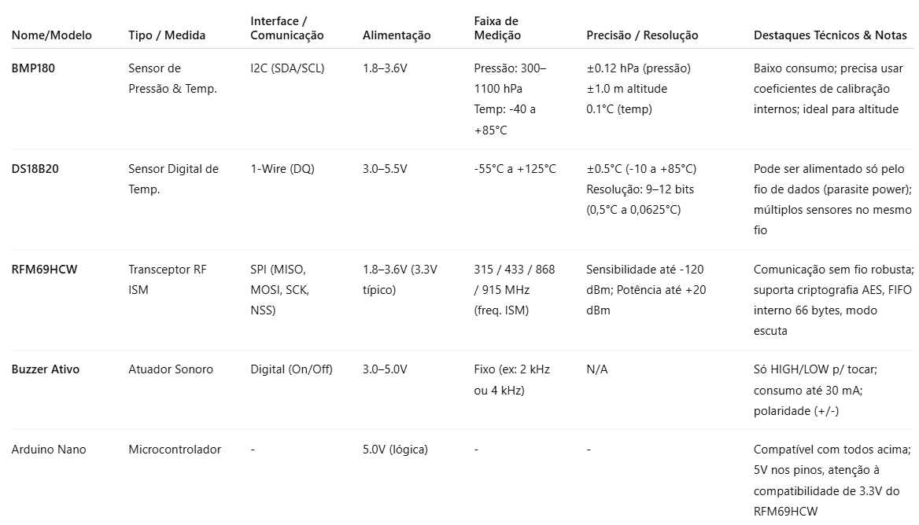
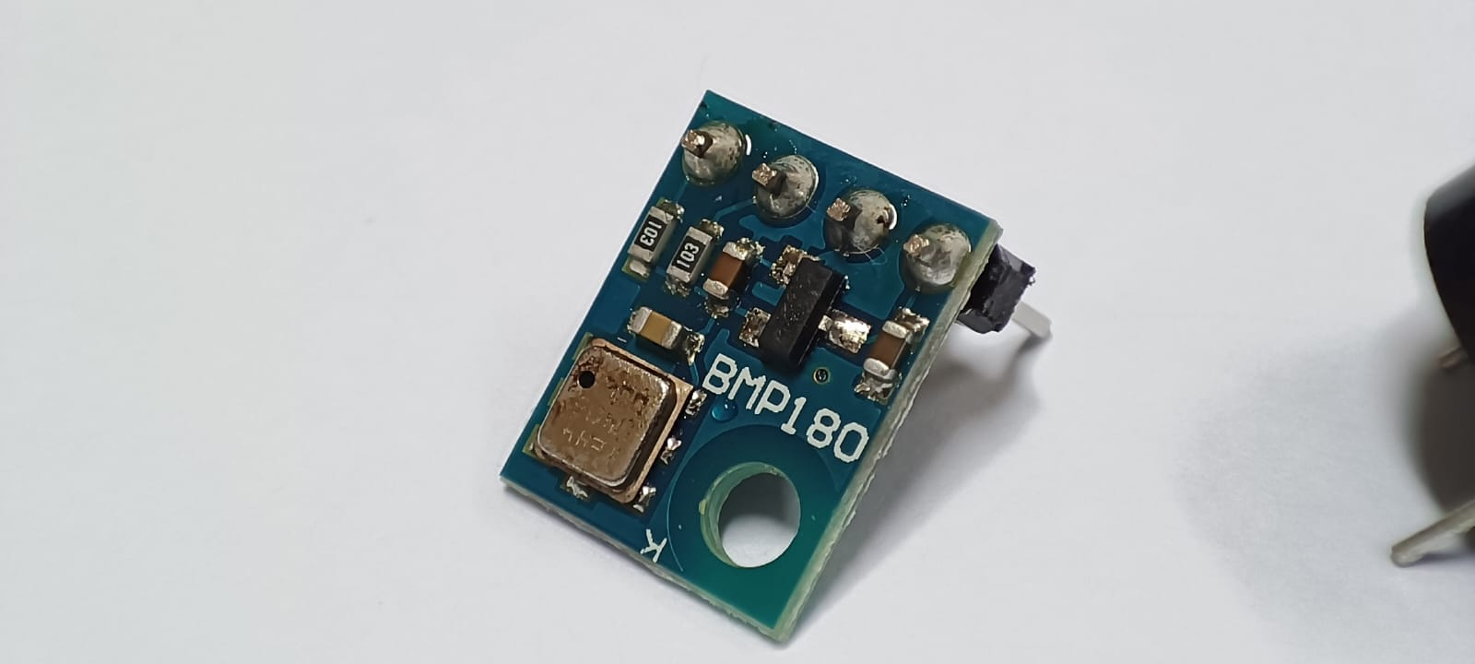
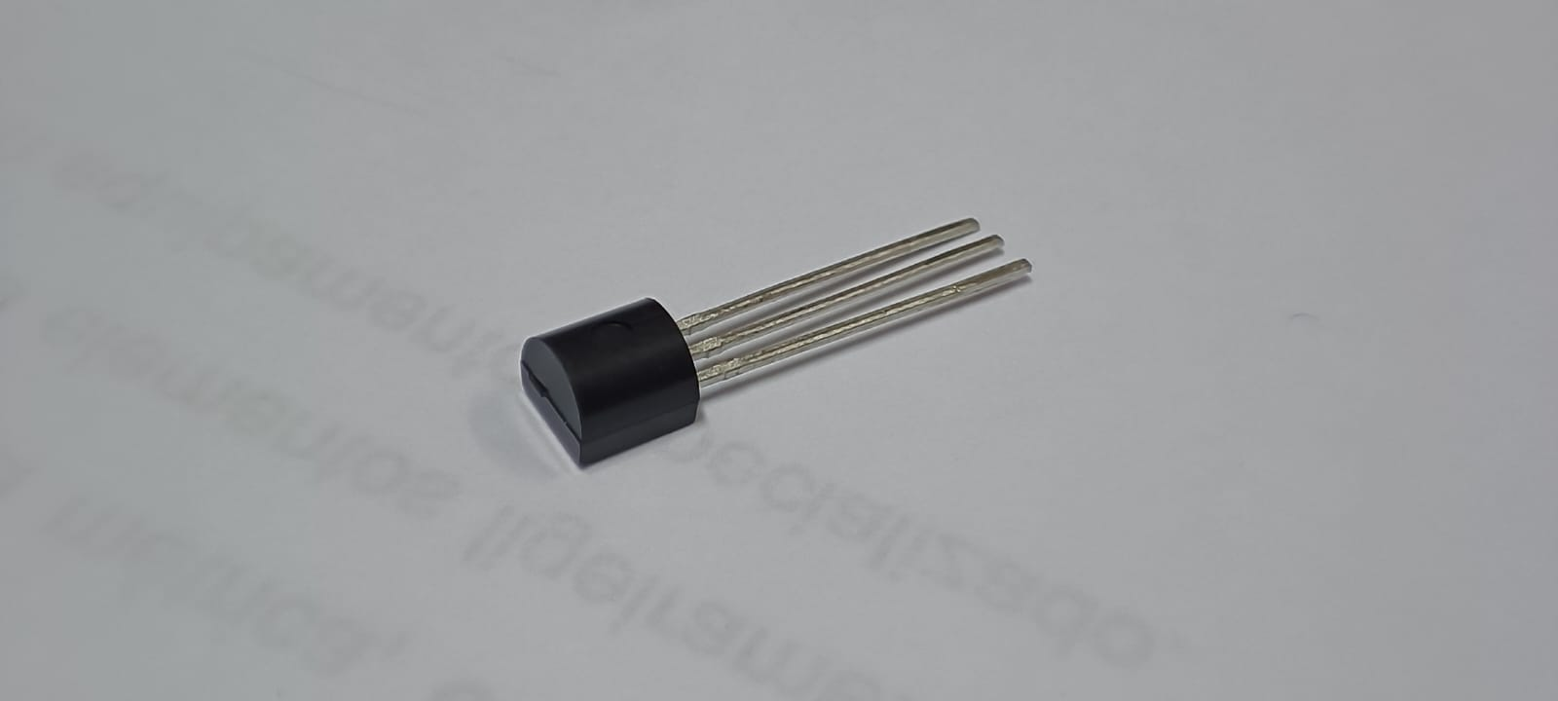
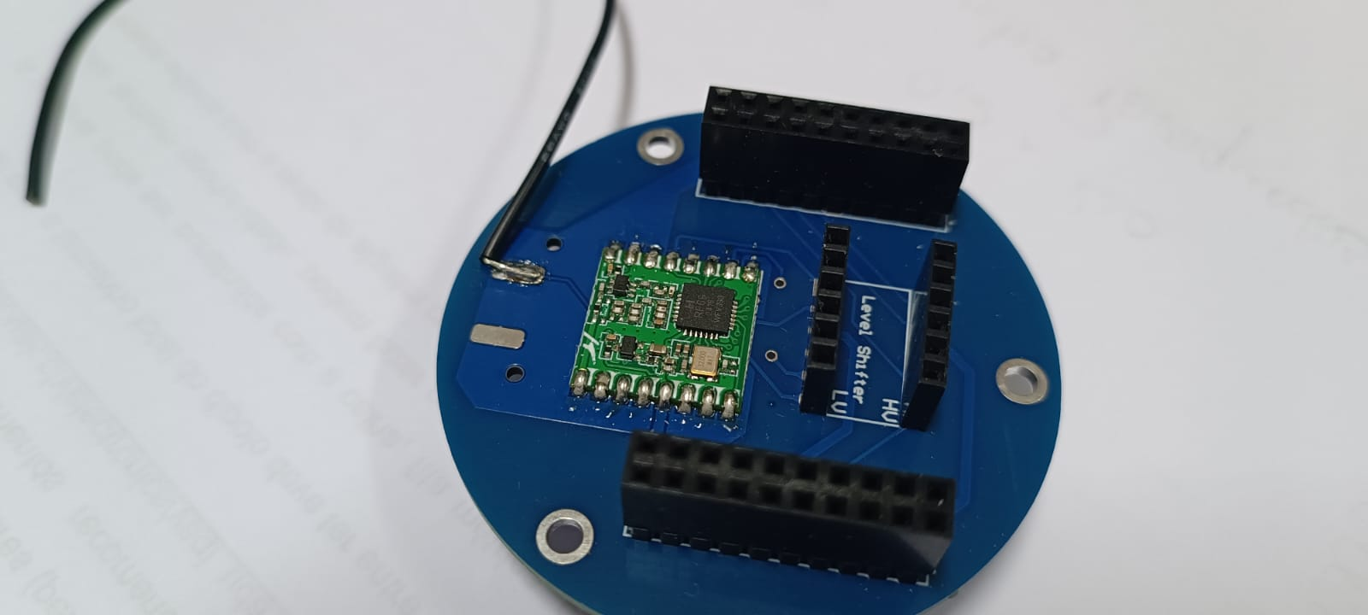
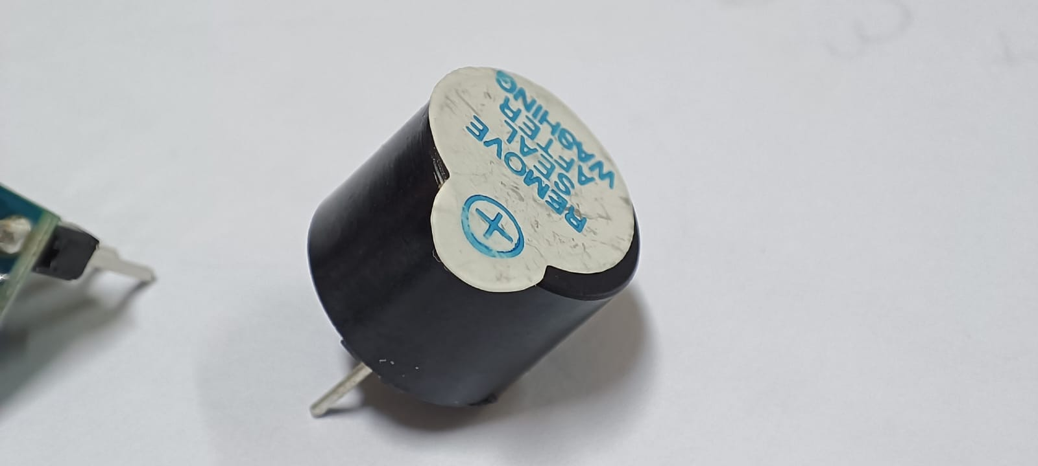
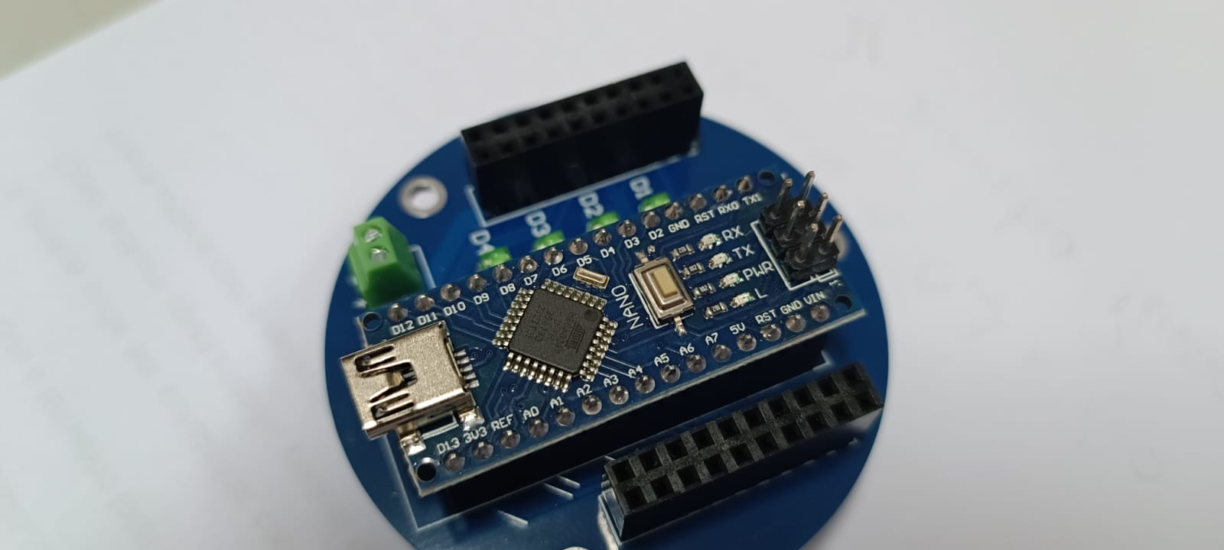
Eletrónica do Cansat
Informação obtida a partir dos datasheets oficiais dos componentes
Cansat Electronics
Information sourced from official component datasheets

Slide 7
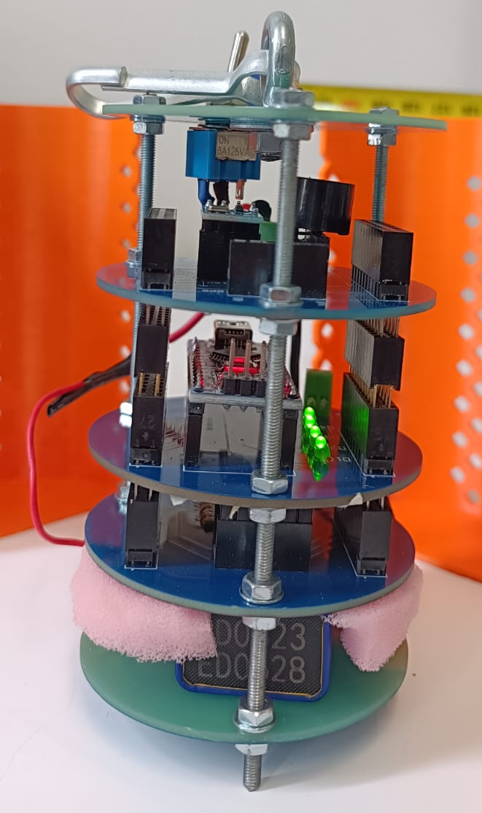
Eletrónica do Cansat
Cansat Electronics
SENSORES
ARDUINO
RADIO
BATERIA
Ordem de Montagem final
Ordem de Montagem 1ªversão

Slide 8
Eletrónica da Estação Base
Ground Station Electronic

Slide 9
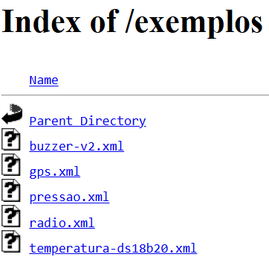
Programação do Cansat
Cansat Programming
Testes feitos aos sensores do cansat

Slide 10
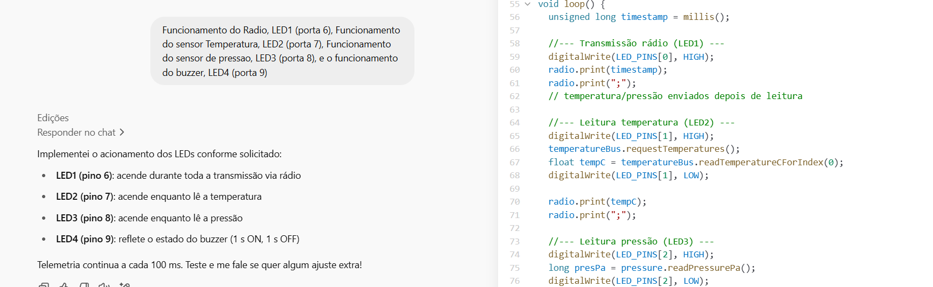
Programação do Cansat
Cansat Programming
Engenharia de prompt
Prompt Engeneering

Slide 11
Programação do Cansat
Cansat Programming
Código final
Final code

Slide 12
Programação da Estação Base
Ground Station Programming
Ground Station app
(Windows version)

Slide 13
Testes de Longa Distância
Long-distance tests

Slide 14
Orçamento
Budget
Kit do Cansat Junior --------------------------- 200 €
Cabo vela 3 mm x 15 m -------------------------- 9 €
Chumbadas --------------------------------------- 4 €
Tecido impermeável ----------------------------- 7 €
Calha 32x16mm 2.10m ----------------------- 4.59 €
T-shirts ------------------------------------------- 75 €
TOTAL ≈300 €

Slide 15
Obrigado!

